Slide 1

层数最深叶子节点的和
门徒计划，带你开启算法精进之路

Slide 2
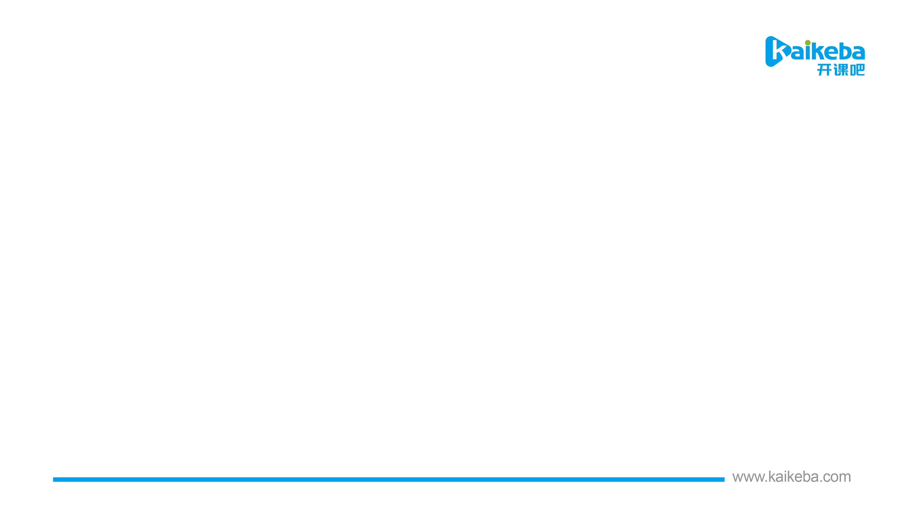
LeetCode-1302 层数最深叶子节点的和
1
2
3
4
5
给你一棵二叉树的根节点 root ，请你返回 层数最深的叶子节点的和 。

Slide 3
LeetCode-1302 层数最深叶子节点的和
1
2
3
4
5
示例：
输入：root = [1,2,3,4,5]
输出：9

Slide 4
LeetCode-1302 层数最深叶子节点的和
1
2
3
4
5
利用层序遍历即可，遍历每层节点，并记录当前节点值的和sum，到下一层时更新节点和sum

Slide 5
LeetCode-1302 层数最深叶子节点的和
1
2
3
4
5
当第一层时，记录sum=1，第二层时，记录2与3的和，并更新sum=5，直到最后一层。

Slide 6
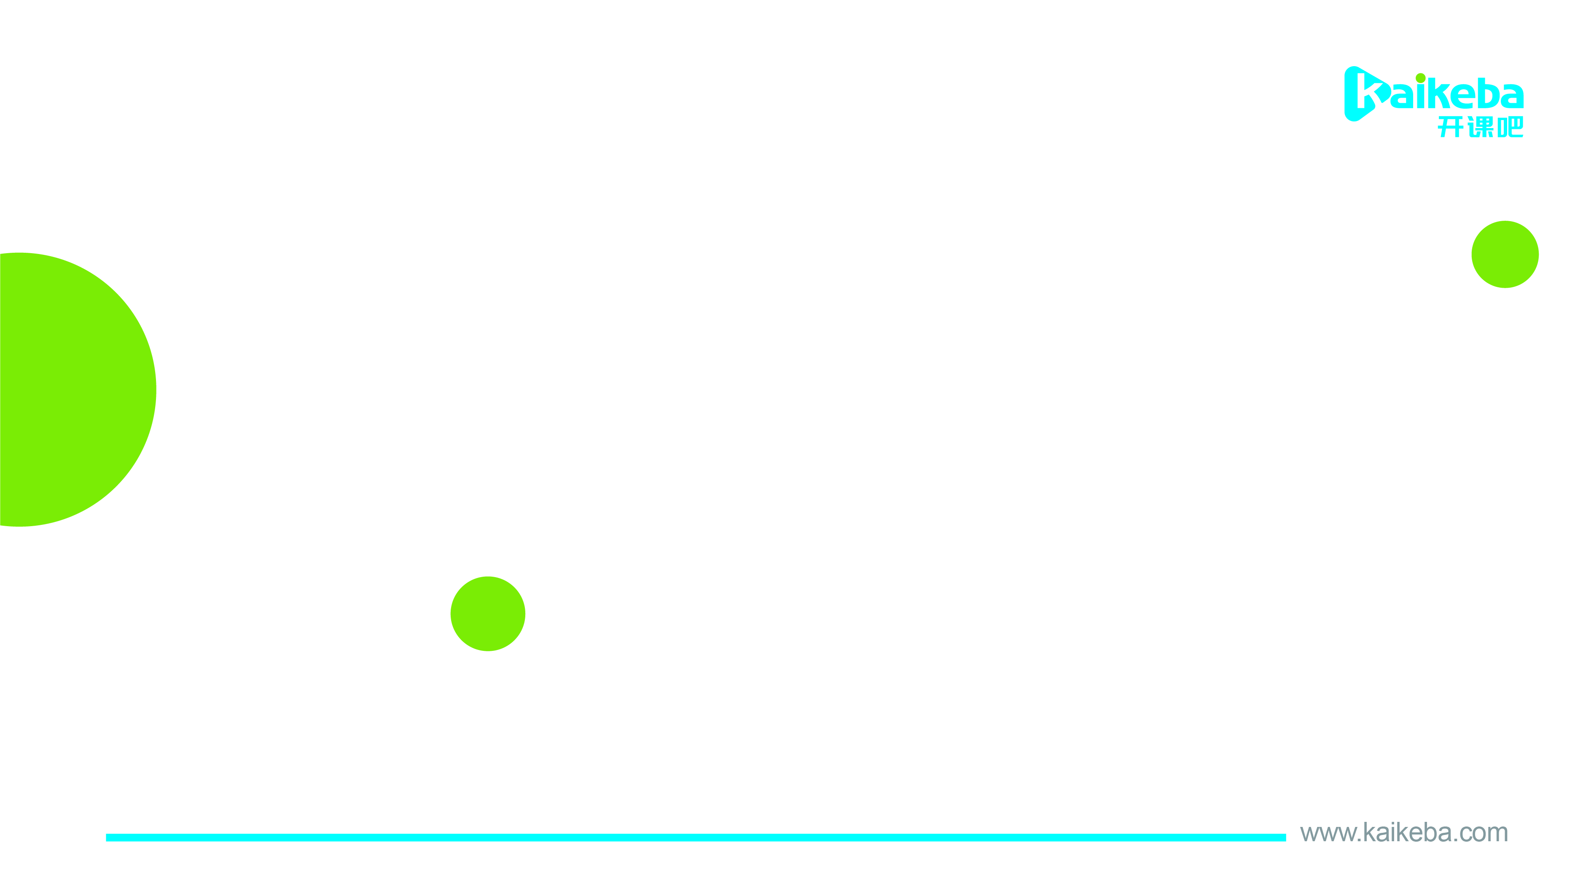
感谢您的观看

